Slide 1
Международные отношения в 1930 г.

Slide 2
Существует мнение:
В.Суворов «Ледокол»: «Вторая мировая война – это термин, который коммунисты приучили нас писать с маленькой буквы. А я пишу этот термин с большой буквы и доказываю, что Советский Союз – главный её виновник и главный зачинщик».
Согласны ли вы с этим утверждением?
Кто виноват в развязывании войны?

Slide 3
Внешняя политика Германии
Октябрь
1933 г
7 марта
1936г.
12 марта
1938 г.
сентябрь
1938 г.
1930
1932 г
1935 г.
Женевская
конференция
«равенство
вооружения»
Возврат
Саарской
области
Вермахт
занял
Рейнскую
демилитаризованную
зону
Мюнхенский
сговор
Германия
отказывается
выплачивать
репарации
Введена
всеобщая
воинская
повинность
Германия
вышла из
Лиги Наций
Аншлюс
Австрии
Военно-
морское
соглашение
с Англией
Какие выводы можно сделать, основываясь на этих фактах?

Slide 4
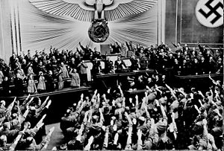
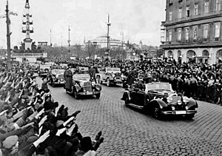
12 марта 1938 г. Аншлюс Австрии

Slide 5
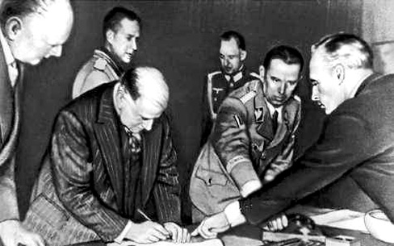
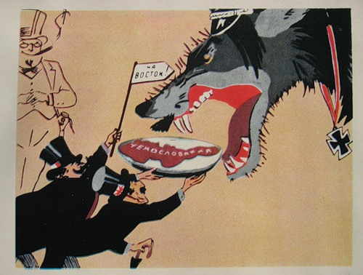
Политика «умиротворения»
29-30 сентября 1938 г. конференция в Мюнхене
Подписание «Мюнхенского сговора» Чемберленом, Деладье, Муссолини и Гитлером.

Slide 6
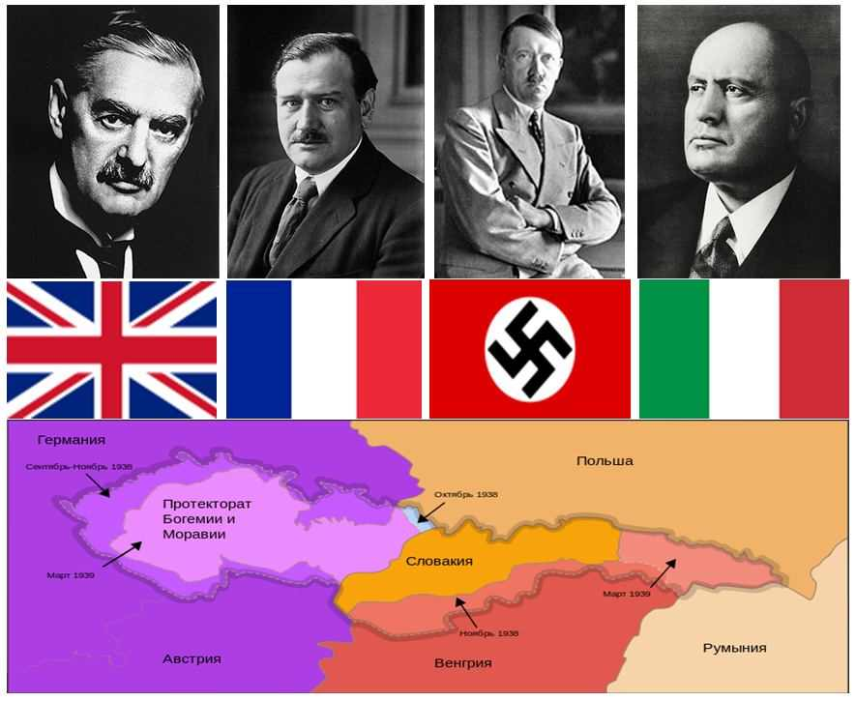

Slide 7
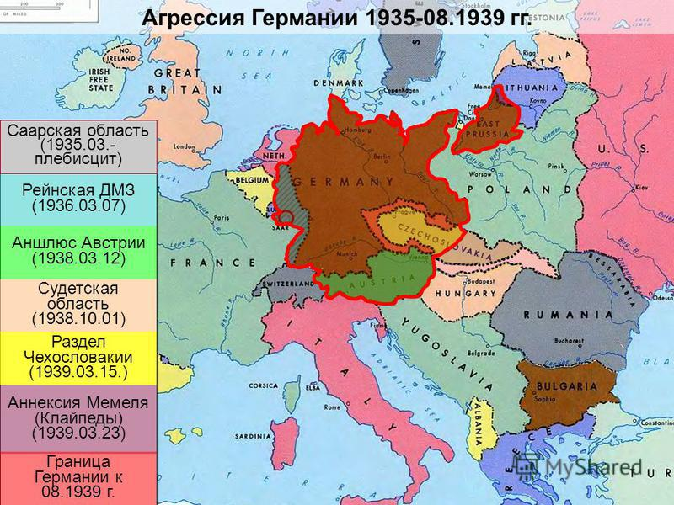

Slide 8
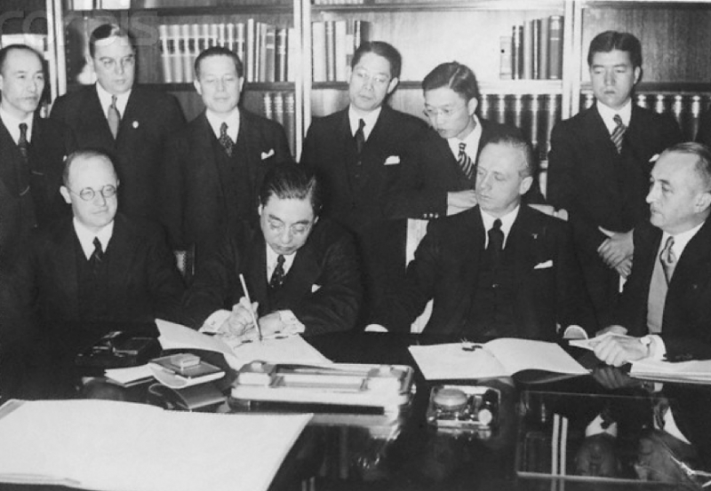
Создание военно-политических блоков
Берлин
?
25 ноября 1936 г.
Антикоминтерновский пакт
Октябрь 1936
соглашение о
сотрудничестве
22 мая 1939 г.
«Стальной пакт»
Ноябрь
1937 г.
Рим
Токио
«ось Берлин-Рим-Токио»
О чем могло свидетельствовать создание блока

Slide 9
Создание системы коллективной безопасности в Европе
Ноябрь 1932 г. | Договор о ненападении между СССР и Францией
1933 г. | Установлены дипломатические отношения между СССР и США
? | Проект Восточного пакта
1934 г. | СССР вступил в Лигу Наций
2 мая 1935 г. | Договор о взаимной помощи между СССР и Францией
16 мая 1935 г. | Договор о взаимопомощи между СССР и Чехословакией
Лето 1939 г. | Переговоры в Москве о заключении Тройственного пакта и военной конвенции между СССР, Англией и Францией

Slide 10
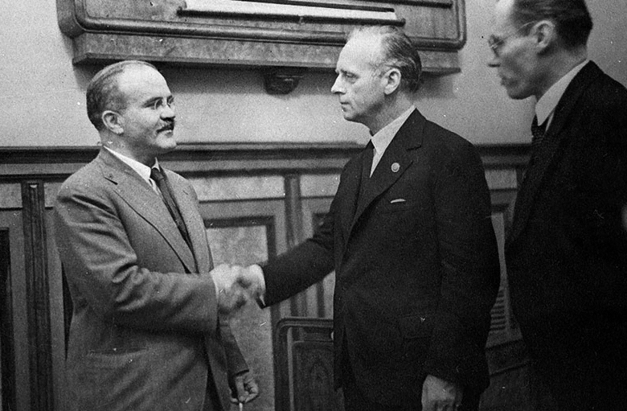
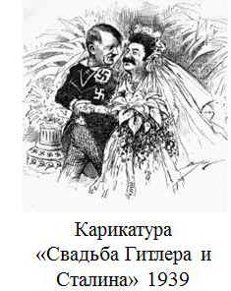
Пакт Молотова - Риббентропа
23 августа 1939 г.
подписан договор о ненападении между Германией и СССР
Был подписан секретный
дополнительный договор к нему

Slide 11
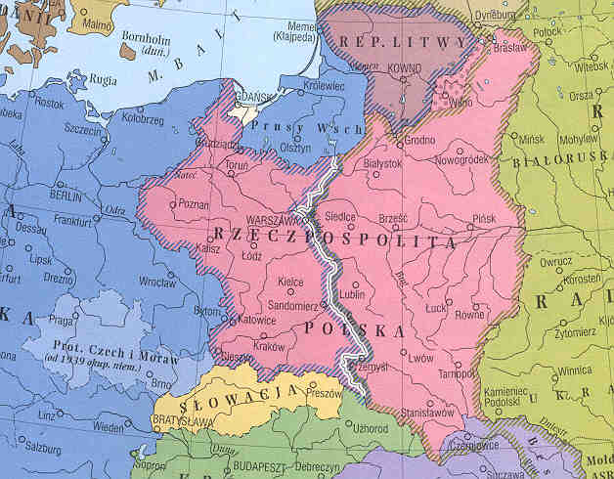
Секретный дополнительный договор к «пакту Молотова – Риббентропа»

